Slide 1

Калининградское отделение Всероссийской Общественной организации «Молодая Гвардия Единой России»

Slide 2





Калининградское региональное отделение это
5 местных отделений и более 200 активистов

Slide 3
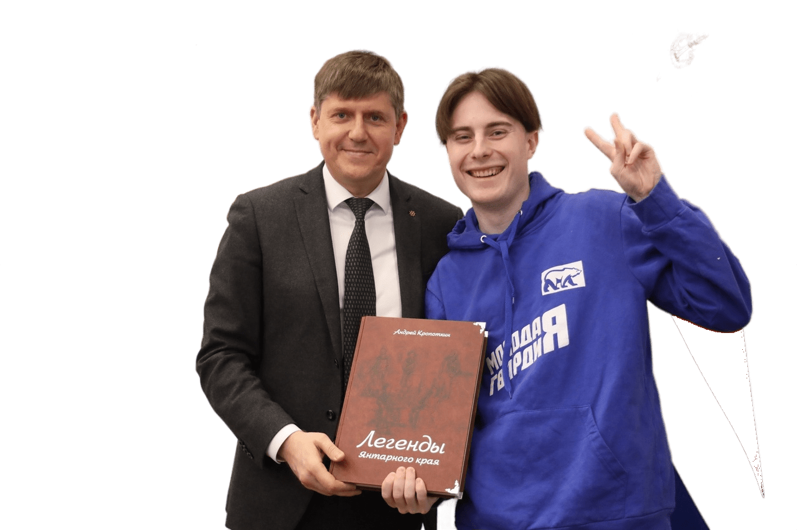
Наши активисты
Более 30 активистов члены избирательных комиссий, в том числе наблюдатели от «Единой России»;
Активисты МГЕР секретари первичных отделений партии;
50% Молодёжного парламента при Законодательном Собрании Калининградской области составляют молодогвардейцы нашего отделения;
На выборах Губернатора Калининградской области в 2022 году активисты МГЕР возглавили молодежный предвыборной штаб кандидата от «Единой России».

Slide 4
Волонтеры на Донбасс и гуманитарная помощь
3
поездки

Slide 5
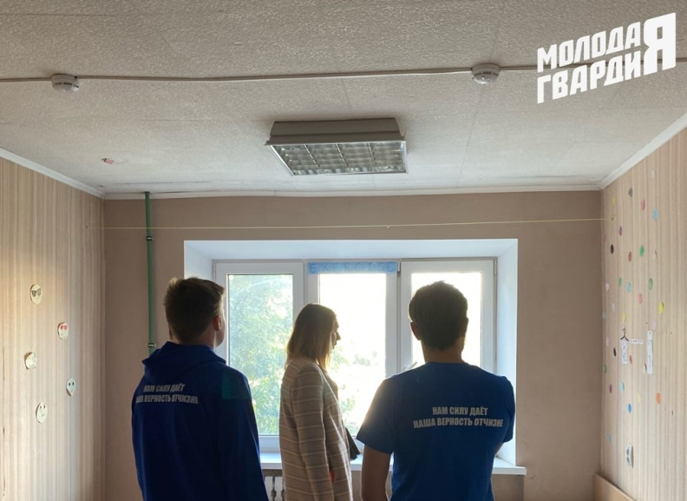
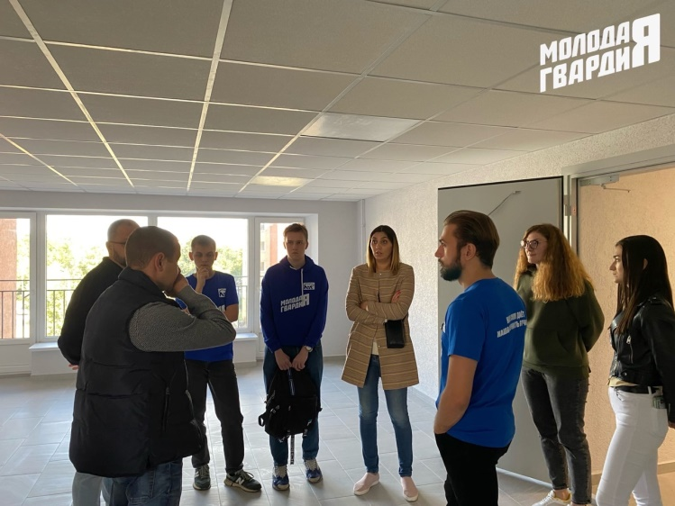
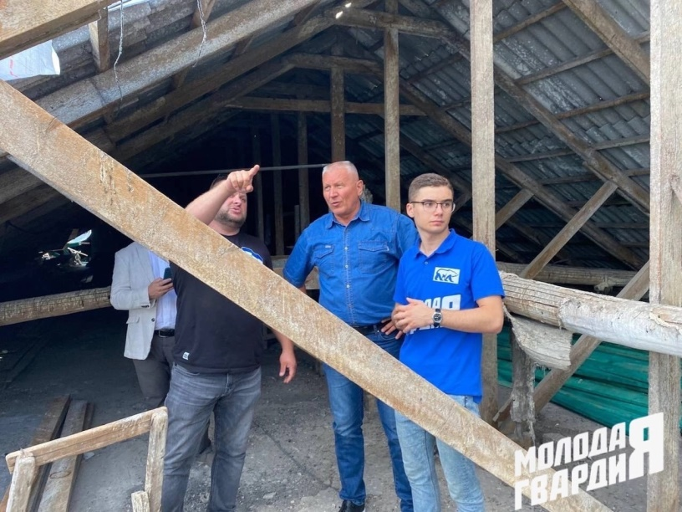
Мониторинг общежитий

Slide 6
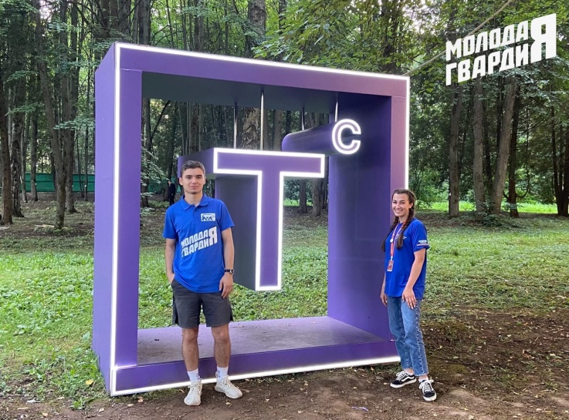
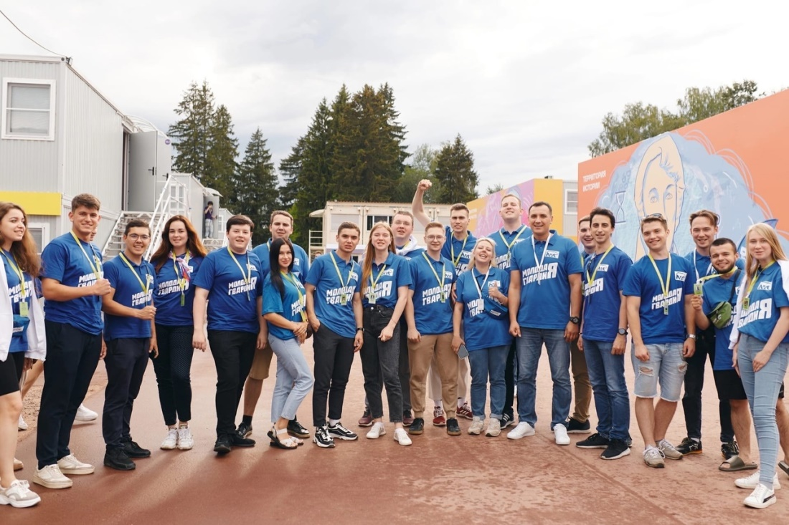
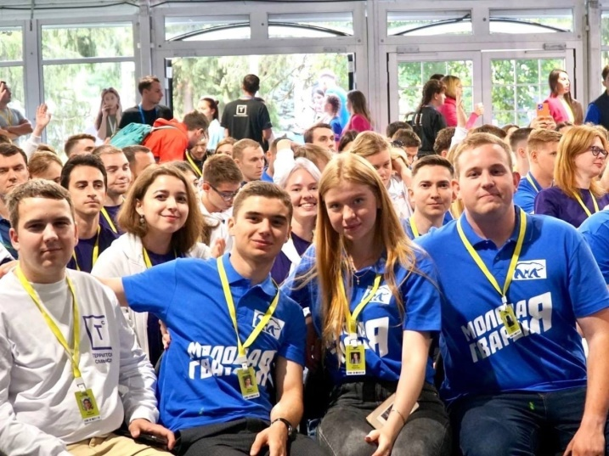
Форумная кампания

Slide 7
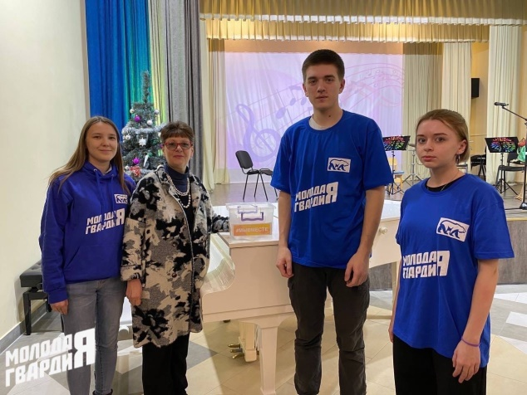
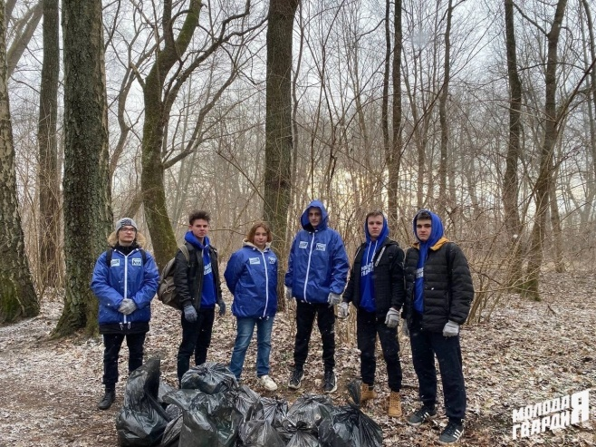
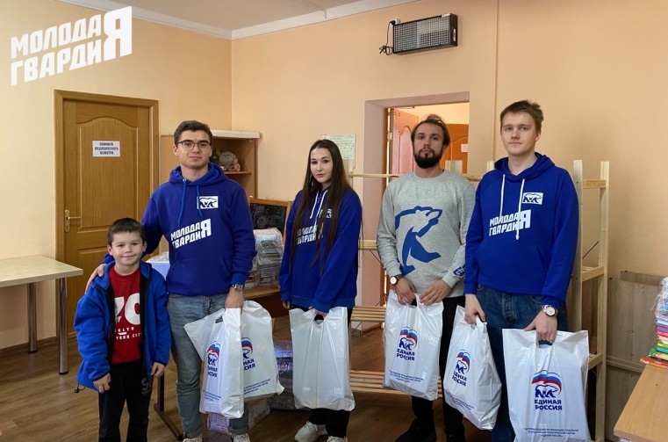
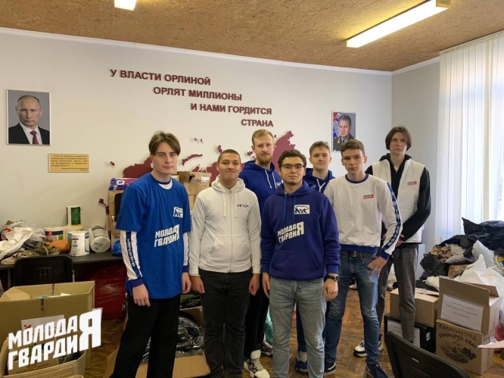
Участие в благотворительных акциях

Slide 8
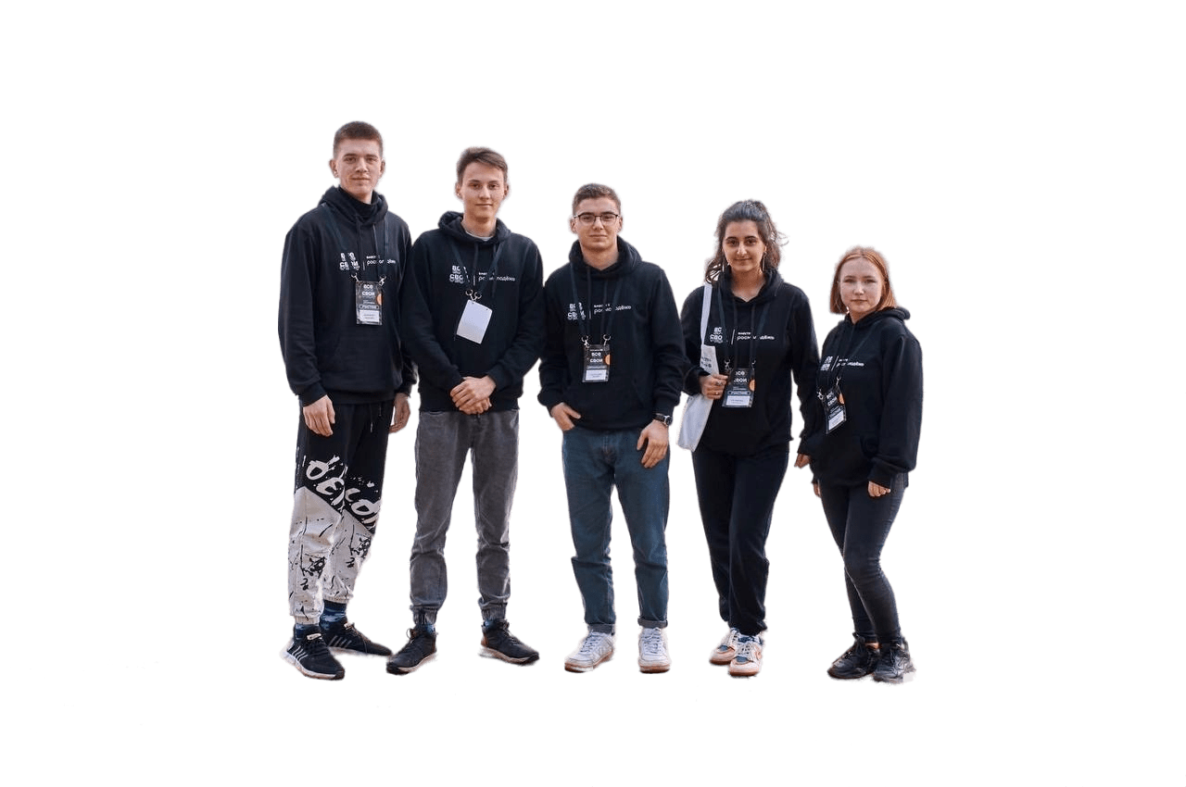
Проекты региона
Наши активисты регулярно проявляют себя и демонстрируют свои навыки в рамках деятельности региональных проектов Калининградской области, активно взаимодействуют с различными общественными организациями.

Slide 9
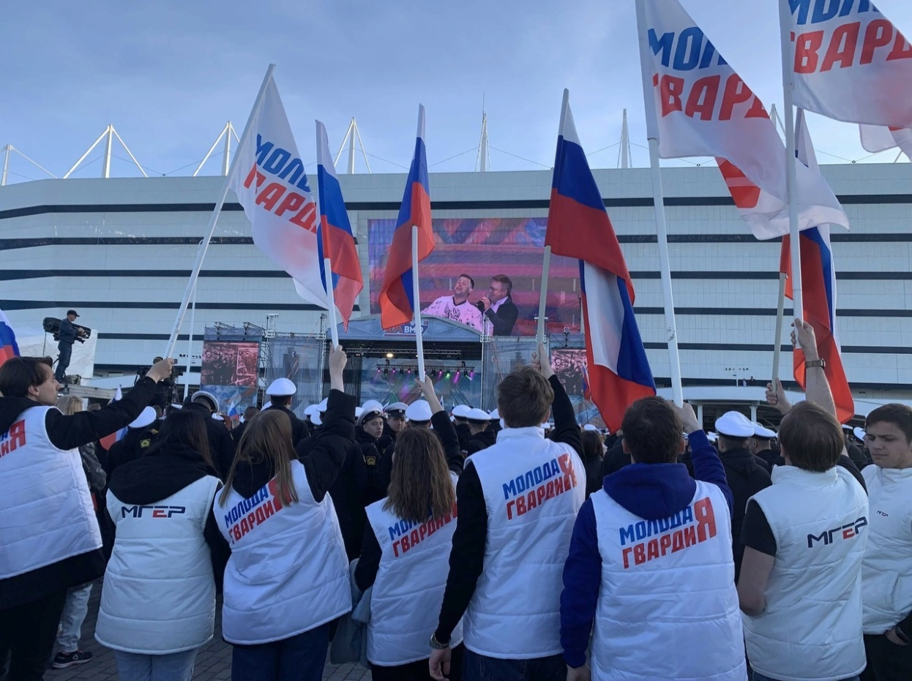
Дальше – больше!
И всё это #МГЕР39

